Slide 1
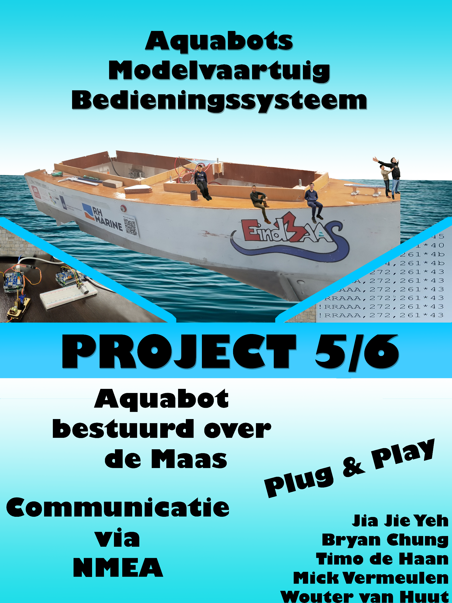

Slide 2
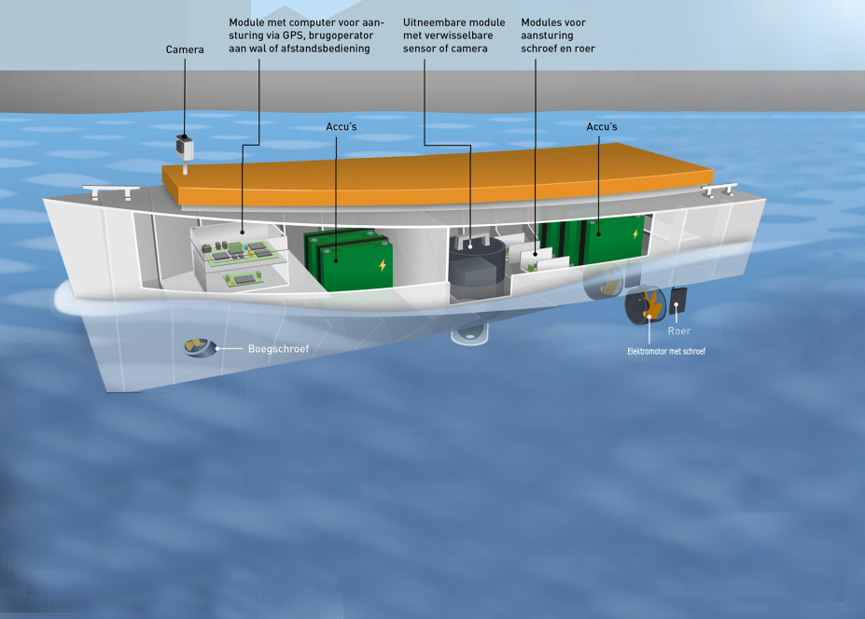

Slide 3

Onderzoeksverslagen

Slide 4
Simulatie

